Slide 1
Урок в 7 классе
Городилова Ирина Александровна, учитель русского языка и литературы ГБОУ СОШ №321 Центрального района

Slide 2
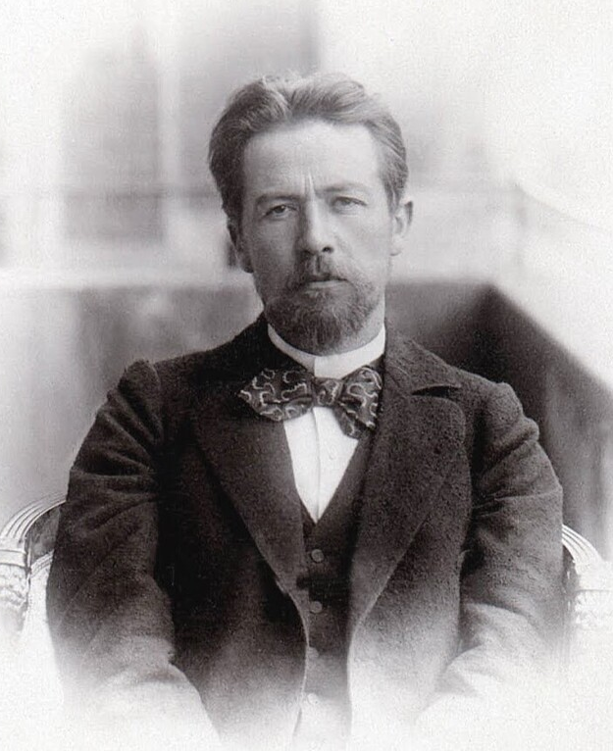
Антон Павлович Чехов
25 октября 2024 год

Slide 3
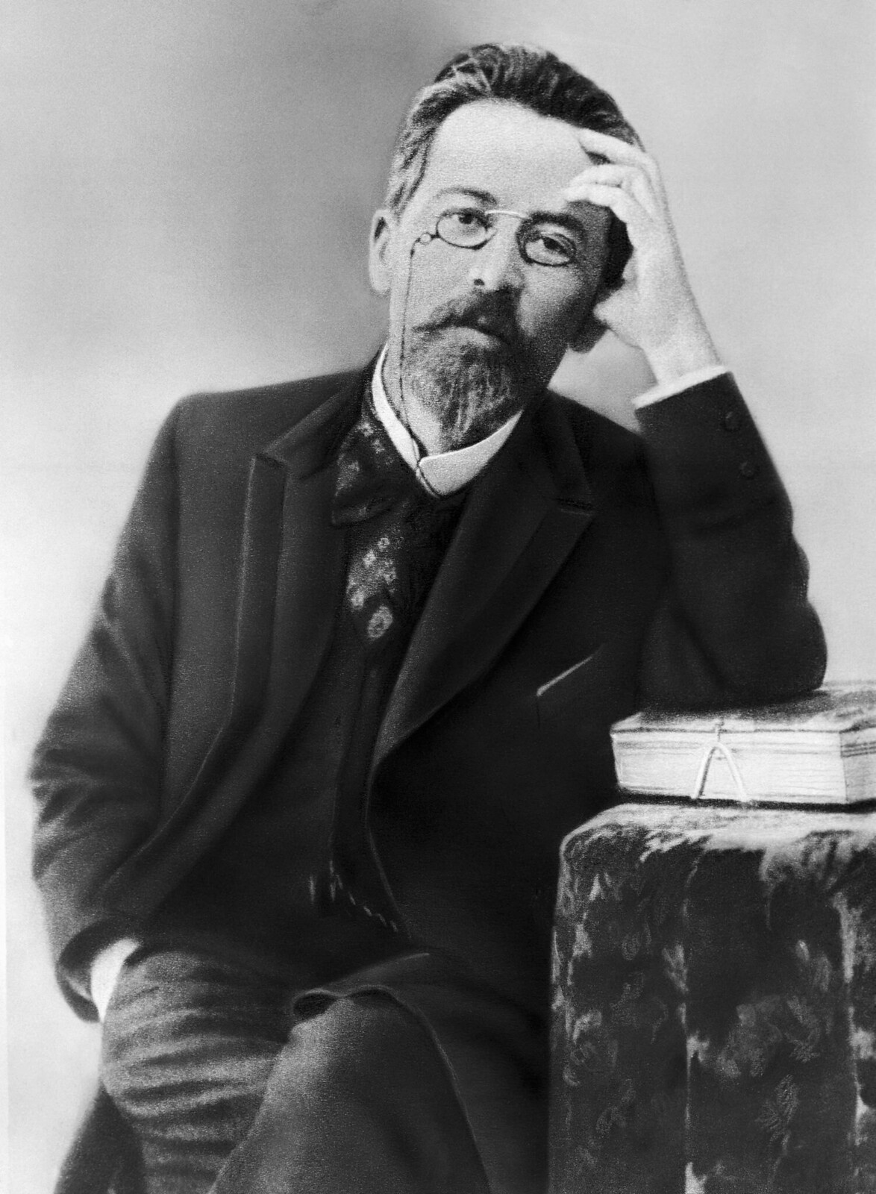
Рассказ
«Злоумышленник»

Slide 4
1
Сюжет*
*события в художественной последовательности
СТАНЦИЯ

Slide 5

Виновен ли Денис Григорьев?

Slide 6
Виновен ли Денис Григорьев?
01
02
Текст рассказа
А. П. Чехова «Злоумышленник»
Уголовный кодекс

Slide 7
«Ты, Денис, ещё не дозрел до типа сознательного преступника, ступай – и дозревай!»
А. П. Чехов

Slide 8
«…исходящее из человека оскверняет человека. Ибо изнутри, из сердца человеческого, исходят злые помыслы, … убийства, кражи, лихоимство, злоба, коварство, … завистливое око, богохульство, гордость, безумство – все это зло изнутри исходит и оскверняет человека»
Стих 20-23 главы 7
«Святого благоповествования от Марка»

Slide 9
Постановка целей и определение задач
Работа с индивидуальным заданием
Чтение художественного текста
Обращение к законам

